Slide 1
Памятка по созданию направления на лабораторные исследования в КГБУЗ «КДЦАК»
Аносова Светлана Геннадьевна,
эксперт ПК «Здравоохранение», КГБУЗ «КДЦАК»
2025 г

Slide 2
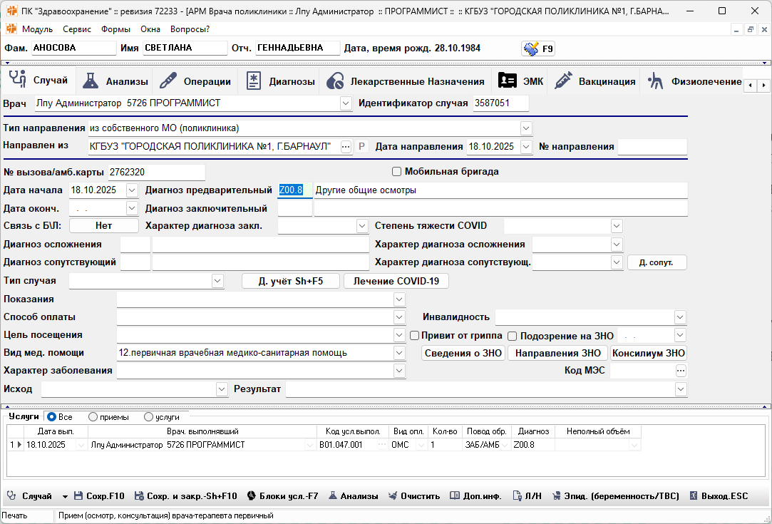
Инициация создания направления на лабораторные исследования на амбулаторном приеме
Необходимо заполнить обязательные поля:
1)«Тип направления», «Направлен из» и «Дата направления»,
2) «Диагноз»,
3) «Услуги».
4) Сохранить случай.
5) Далее нажать на кнопку Анализы.
1
2
3
4
5

Slide 3
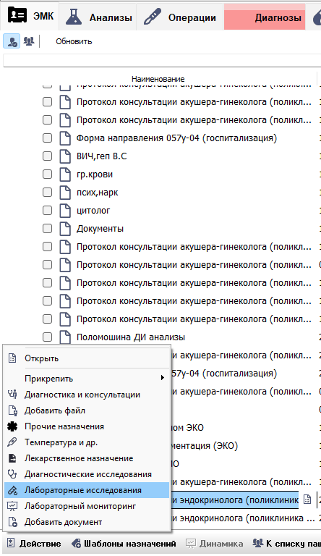
Создание направление на лабораторные исследования у стационарного больного
1
В открытом стационарном случае, 1) перейти во вкладку ЭМК,
2) нажать «Действие»,
3) нажать «Лабораторное исследование».
3
2

Slide 4
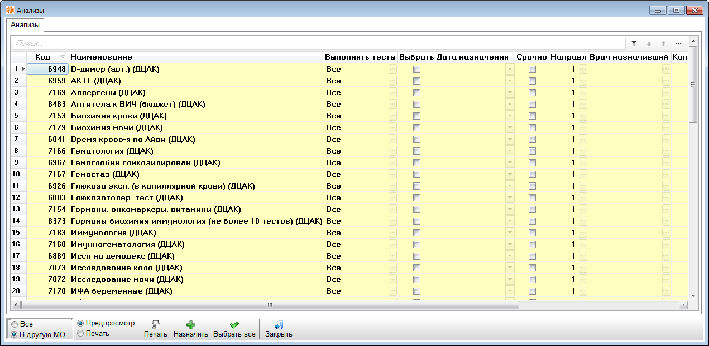
Список доступных групп лабораторных исследований в централизованной лаборатории
Появится список всех доступных групп анализов и отдельных анализов для назначения. Группы анализов и отдельные анализы для направления в КДЦАК подсвечены желтым цветом.
Возможность выбора собственной или централизованной лаборатории

Slide 5
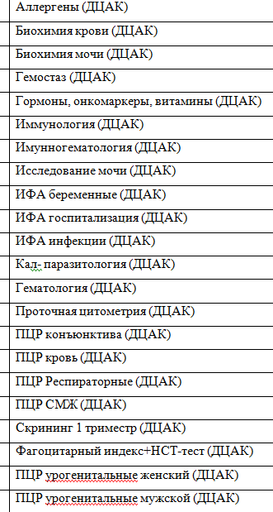
Наименования групп исследований
Переключиться в Другую МО
Найти необходимое лабораторное исследование. Для этого в строке поиска ввести название группы лабораторного исследования или название отдельного исследования.
Отметить галочкой в графе «Выбрать» необходимые для назначения лабораторного исследования. Повторить поиск при необходимости.
Для выбора некоторых исследований (тестов) из группы, нажать кнопку «…» (три точки) в столбце «Выполнять тесты».
Выбрать врача, назначившего лабораторное исследование.
Назначить дату приема процедурного кабинета.
ВАЖНО! В группах настроены те исследования, которые могут группироваться в одну пробирку в одно направление. Количество направлений равно количество пробирок.
7. Когда все необходимые для назначения лабораторные исследования выбраны, нажать «Печать» и распечатать направления.

Slide 6
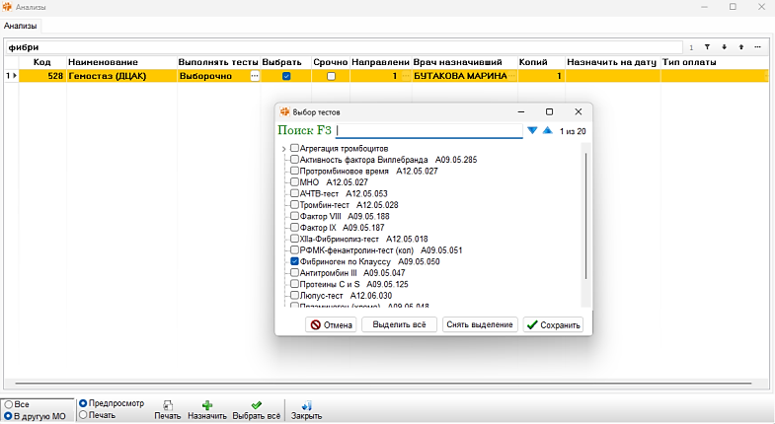
Пример назначения анализа «фибриноген по Клауссу»
3
5
6
2
4
7
1

Slide 7
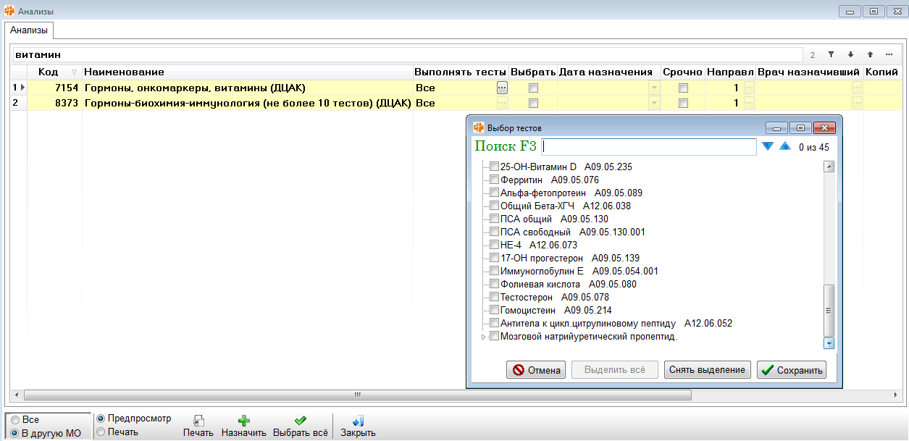
Пример поиска анализа «Витамин D»

Slide 8
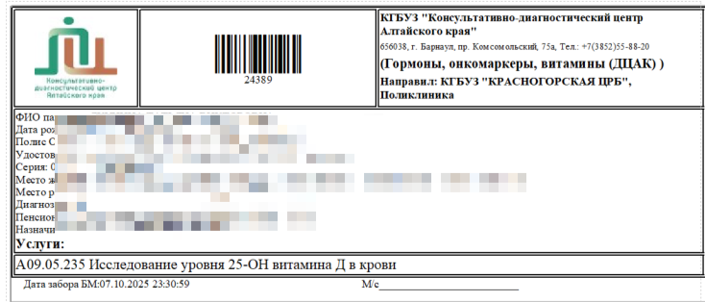
Пример направления на анализ «витамин D»

Slide 9
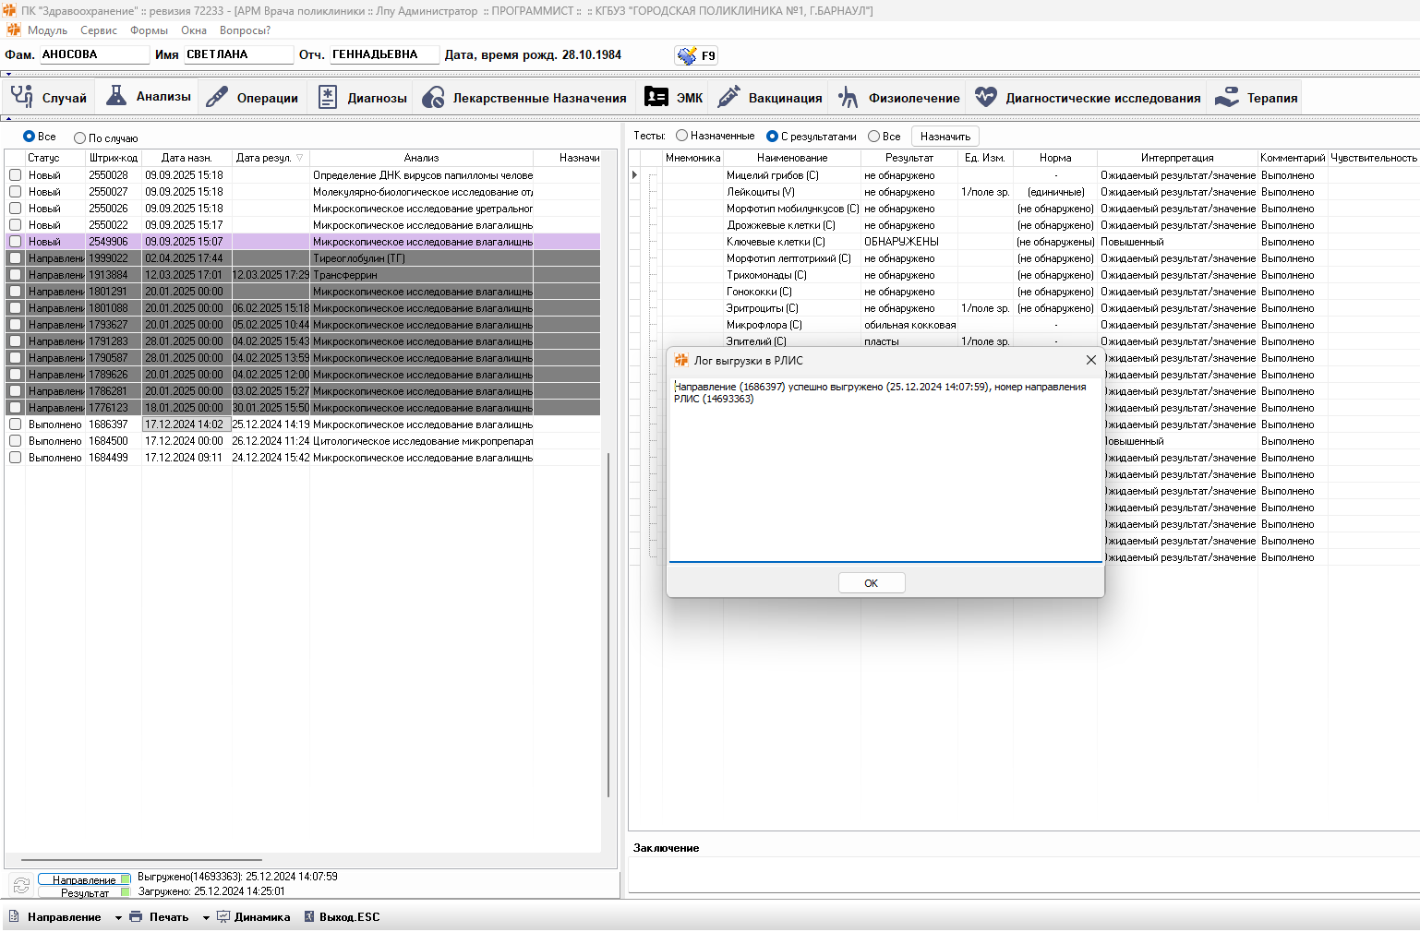
Просмотр результатов анализов и статуса выгрузки в ЛИС во вкладке «Анализы»
1
2
4
3

Slide 10
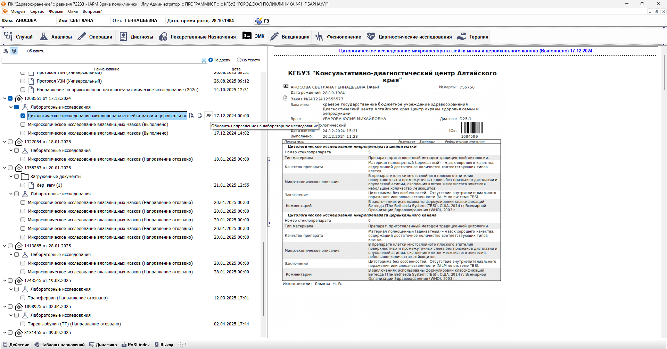
Просмотр и печать результатов анализов из вкладки «ЭМК»
1
2
3
6
5
4

Slide 11
Часто задаваемые вопросы:
1) Можно ли направлять в Удаленной регистратуре на лабораторные исследования?
ОТВЕТ: после перехода/обновления лучше все направления на лабораторные исследования создавать в ПК «Здравоохранение».
2) Как настроить расписание для кабинета забора биоматериала для «желтых» анализов в КДЦАК?
ОТВЕТ: необходимо сделать настройки специальности для процедурной медсестры в АРМ Анализы – Настройки соотношения для распиcания и настроить график приема.

Slide 12
Часто задаваемые вопросы на разбор с примерами:
1. Как сделать назначение на несколько анализов: на гормоны, на витамины, на онкомеркеры?
Если анализы возможно набрать в одну пробирку, то и назначать стоит, исспользуя специально подготовленную группу “Гормоны, онкомаркеры, витамины (ДЦАК)”.
2. Сколько пробирок нужно взять медсестре процедурной для анализов, которые назначены из ПК Здрав в направлениях поотдельности, но с одинаковыми группами направлений?
Медсестра процедурного кабинета вынуждена будет набирать столько пробирок, сколько направлений.
3. Если напечаталось в направлении что-то лишнее, что делать?
Пересоздать направление, так как в бланке напечатанного направления ручкой или карандашом исправления недопустимы. Что заказано в электронном направлении, то лаборатория КДЦАК будет выполнять.
4. Если сделали ошибочное/тестовое направление, как его удалить?
В систему ЛИС “Ариадна” базы КДЦАК направление не берется в работу, пока не придет биоматериал в лабораторию КДЦАК. Таким образом, пациенту лучше отдавать “хорошие” направления.
5. Если не вернулся результат анализа в ПК Здрав, то куда обратиться за помощью?
Сначала проверьте статус отправки вашего заказа. В АРМ Поликлиника – Случай – вкладка Анализы – кнопка Направление. Статус направления подсвечен зеленым или красным цветом:
зеленый – направление успешно доставлено из ПК Здрав в ЛИС,
красный – ошибка отправки направления из ПК Здрав и в ЛИС не ушло.
Далее можно обратиться по вопросам технического взаимодействия в ИВО Барнаульского подразделения КДЦАК по телефону 8(3852)55-88-82 (доп.номер 5012), по вопросам регистрации и доставки биоматериала можно получить консультацию по телефону 8(3852)24-39-21.

